Slide 1
大阪府水道基盤強化計画
（概要版）

Slide 2
大阪府水道基盤強化計画のポイント
〇おおさか水道ビジョン及び大阪府水道広域化推進プランを具体化した実施計画
〇広域連携を中心に、基盤強化に必要となるソフト面も含めた６つの実現方策を地域の実情に応じて推進
「広域連携」「官民連携」 「適切な資産管理」
「新たな技術の活用」「人材の育成及び確保」 「住民理解の促進」
〇実現方策の主な取組
（１）広域連携
・大阪広域水道企業団との統合（企業団との統合促進、運営基盤の強化）
・淀川系浄水場の最適配置（施設整備水準・スケジュール）
（２）適切な資産管理
・水道施設台帳の電子化、アセットマネジメントの精度向上
・水道事業体間の仕様統一の検討
（３）住民理解の促進
・府、水道事業体による情報発信
〇大阪府及び水道事業体の役割
大阪府 ：実現方策に掲げる各種取組の先導・推進、調整や情報共有など
水道事業体：実現方策に掲げる各種取組の検討や実施など

Slide 3
水道基盤強化計画策定の趣旨
策定の趣旨
水道法第5条の３に基づき「大阪府水道整備基本構想※」及び「大阪府水道広域化推進プラン」を踏まえ、広域連携等の具体的取組の実施計画として、水道の基盤強化の推進を図ることを目的とし、策定するもの
※おおさか水道ビジョン
＜計画期間＞
令和5年度から令和19年度まで
（15年間）
＜計画区域及び連携等推進対象区域＞
府域全域
計画の位置付け
期間・計画区域等

Slide 4

府域の概況、水道の現況及び水需要の見通し
一般現況
＜地 勢＞ 南北に細長い形状で平地・丘陵で占められる（1905.34 k㎡）
＜人 口＞ 883万7,685人（令和2年度国勢調査）
＜産業経済＞ 府内総生産額は約41.2兆円（令和元年度、全国第２位）
＜水 資 源 ＞ 年間平均降水量は1,300mm（全国平均を下回る）
水源の９割以上が淀川
＜水道普及率＞
・99.99%
＜職員の年齢別構成＞
・人口規模が小さいほど、職員が少ない
・45歳以上の職員数が６割超で若手職員が少ない
＜アセットマネジメントの実施状況＞
・おおむねタイプ３Ｃ以上で実施
・財政収支の見通しについては、全ての水道事業体で作成し、公表
・34事業で30年以上の長期的な収支の試算を実施
取水状況
水道の現況（水道事業体の状況）
職員の構成
アセットマネジメントタイプ別実施状況

Slide 5
府域の概況、水道の現況及び水需要の見通し
水道の現況（施設、経営状況）
管路全体の耐震適合率と経年化率
＜施設の耐震化状況、管路の耐震適合率と経年化率（水道事業）＞
・各施設の耐震化率は50%以下
・府域水道事業の管路
経年化率は34.3％（全国平均※ 20.6％）
耐震適合率は32.9％（全国平均※ 26.2％）
※ 水道用水供給事業を含む平均値
＜経常収支比率と料金回収率から見た経営状況＞
・料金収入のみで黒字が26事業、料金収入以外の収入と合わせて黒字が
13事業、経常収支が赤字となっているのが４事業
施設の耐震化状況
（概要版用に作成）
施設種別 | 耐震化率
浄水施設 | 23.0%
浄水施設の 主要構造物 | 33.6%
ポンプ所 | 44.5%
配水池 | 50.0%
経常収支比率と回収率から見た経営状況

Slide 6
府域の概況、水道の現況及び水需要の見通し
将来給水人口及び水需給の見通し
人口減、節水行動等により水需要は減少傾向であり、水需要の減少率は地域により大きな差が生じる見込み
府域の将来給水人口及び水需要の見通し
アセットマネジメント算定期間（40年）を考慮し、令和42年度まで予測
計画期間
地域別将来水需要（一日平均給水量）の減少率（令和３年度～令和42年度）
北大阪：能勢町、豊能町、池田市、箕面市、豊中市、吹田市、
摂津市、茨木市、高槻市、島本町
東大阪：枚方市、寝屋川市、守口市、門真市、交野市、四條畷市、
大東市、東大阪市、八尾市、柏原市
南河内：藤井寺市、松原市、羽曳野市、富田林市、河内長野市、
太子町、河南町、千早赤阪村、大阪狭山市
泉 州：堺市、高石市、泉大津市、忠岡町、和泉市、岸和田市、
貝塚市、泉佐野市、熊取町、田尻町、泉南市、阪南市、
岬町

Slide 7
府域水道の課題、計画の目標及び実現方策
府域水道の課題
計画の目標及び実現方策
①経営状況の悪化
・人口減少等に伴う水需要の減少
・施設の老朽化に伴う更新費用の増大
・資材、人件費等のコストの上昇
⇒収入減少と費用増大により経営状況の悪化
長期的な視点、更新需要を考慮した適切な料金設定も課題
②水道施設の老朽化等
・経年化管路率は全国ワースト１（令和2年度）
・水道施設の耐震化率は50%以下 等
⇒早期の施設更新や耐震化等が課題
③組織力の低下
・水道事業体によっては、職員が少数
・若手職員が少なく技術継承が困難
⇒技術力をはじめとする組織力の維持・充実が課題
職員不足により水道施設の更新が進められない等の課題
＜計画の目標＞
府域水道の課題を踏まえ、３つの目標を設定し、
水道基盤強化を推進
＜実現方策＞
広域連携を主軸とした６つの実現方策を幅広く推進
目標及び対応する実現方策
＊その他検討すべき事項
①水源の大半を淀川に依存
②災害時に備えたソフト面での体制整備

Slide 8
各実現方策の具体的取組
大阪広域水道企業団との統合
既統合団体における令和５年度から令和19年度までの
施設整備スケジュール（一部抜粋）
＜今後の取組の方向性＞
施設の共同化や統廃合など最適配置の実施、
業務・サービスの標準化の推進
＜具体的取組＞
企業団との統合促進
以下の取組の継続実施
・企業団との統合検討協議に関する勉強会
・最適配置案等の策定
運営基盤の強化
水道施設の最適配置等
一体的な運営による効率的で効果的な事業運営
・業務の標準化
・水道料金システムの統一
・デジタル窓口の構築
・水道センターの統合
ユニバーサルサービスをめざした取組の推進
◇大阪府の取組
大阪府からの情報発信による住民の理解につながる取組
・大阪府ホームページでの情報の発信
・府民・水道関係者参加型シンポジウムの開催
統合に関する課題解決に向けた支援や統合後の支援
水道料金のあり方やサービス内容の統一に向けた検討
府域一水道に向け、企業団における取組や各水道事業体に
おける取組の支援・後押し
水道施設の最適配置等の位置図
企業団の計画（将来ビジョン、経営戦略）を基に大阪府が作成

Slide 9
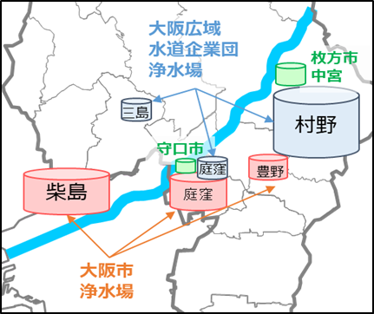
各実現方策の具体的取組
淀川系浄水場の最適配置
淀川系８浄水場位置図
＜今後の取組の方向性＞
経済性・危機管理面を踏まえ、ダウンサイジングを伴う更新、浄水場の共同化の
実施による財政基盤、水道基盤の強化の促進
＜具体的取組＞
淀川系浄水場最適配置に向けた具体的取組
将来の水需要及び府内の淀川系浄水場以外の浄水場の動向を
見定めての段階的な施設整備
大阪市と守口市の浄水場共同化
令和６年４月を目途に共同浄水場運用開始
大阪市・守口市庭窪浄水場（仮称）と
企業団庭窪浄水場の連携
将来的な一体運用を見据えた連携施策の検討
非常時の原水応援
◇大阪府の取組
更なる検討結果の精査や課題の整理を進め、
淀川系浄水場最適配置の取組を推進
淀川系浄水場最適化に向けた今後の整備スケジュール
大阪府水道基盤強化計画期間
※ 将来の水需要及び淀川系浄水場以外の浄水場の動向を見定めて整備水準を判断
＊ 大阪市の整備スケジュールについては、現時点の大阪市水道局による整備見通しを反映。
「大阪市水道施設整備計画（仮称）」は引き続き検討中。

Slide 10
各実現方策の具体的取組
水道事業体間における水道施設の共同化
業務の共同化
＜今後の取組の方向性＞
水道事業体の垣根を越えた送配水施設の統廃合の検討
＜具体的取組＞
共同化の例
〇計画期間内における水道施設の共同化
・３市共同ポンプ施設による箕面市船場東受水場等の統廃合
（豊中市・吹田市・箕面市）
〇今後の状況を勘案し引き続き検討する水道施設の共同化
・大阪市城東配水場の共同利用（大阪市・守口市）
・大阪市巽配水場の共同利用（大阪市・東大阪市）
・大阪市豊野浄水場の共同利用（大阪市・寝屋川市）
・河内長野市千代田受水場の共同利用（河内長野市・富田林市）
・豊中市柴原浄水場・池田市豊能（企）古江浄水場の猪名川水系
の利活用（豊中市、池田市、豊能（企））
◇大阪府の取組
水道事業体間の調整や法的課題に係る検証等を実施
財政面や法制度面に関し国へ必要な要望
＜今後の取組の方向性＞
スケールメリットを生かした業務の共同化の促進
＜具体的取組＞
共同発注、運転・維持管理業務の共同化等
水道事業体の実情に即した共同発注、運転・維持管理業務等の導入検討
システムの共同化・事務の共同化
システムに係る仕様の統一化の検討
指定給水装置工事事業者制度に係る事務の共同化の導入検討
◇大阪府の取組
先進事例の調査、情報共有、あり方協議会での検討
水道事業体間の調整
財政面に関し国へ必要な要望
情報収集等の調査、あり方協議会での検討

Slide 11
各実現方策の具体的取組
水道事業体間における技術連携と人材育成
危機管理体制の強化
＜今後の取組の方向性＞
水道事業体間の技術連携・共同研修等による組織体制強化の促進
＜具体的取組＞
共同研修等
共同研修の取組推進
大規模水道事業体が実施する研修への参画
人事交流
人事交流の実施の検討
ノウハウ共有・技術連携
研究発表会等での好事例の共有
希望する水道事業体へのノウハウ等の共有や技術連携
◇大阪府の取組
先進事例の調査、情報共有
水道事業体間の調整
＜今後の取組の方向性＞
相互応援体制を基軸とした、広域的な危機管理対策の促進
＜具体的取組＞
相互応援体制の更なる連携深化・合同防災訓練等
情報伝達や応急給水等相互応援体制の更なる強化
応援時可能人員及び応急資機材に係る情報共有
受援体制の整備
応急給水先のリストアップ
給水車向け応急給水先周辺地図、進入経路図等の作成
操作盤の図解付き操作手順書の作成と操作盤付近への配置
合同防災訓練等の実施
水道事業体間の緊急対策
緊急連絡管の整備、活用訓練の実施
◇大阪府の取組
大阪府、水道事業体、日本水道協会大阪府支部の連携体制強化
合同防災訓練・研修の開催
応急資機材等の保有状況の把握、情報共有

Slide 12
各実現方策の具体的取組
あり方協議会における検討
官民連携
＜今後の取組の方向性＞
持続可能な府域水道事業の構築に向けた水道事業の最適化等の検討・協議
＜今後の検討・取組事項＞
府域一水道に向けた更なる検討
めざすべき姿、道筋
効果の見える化の更なる方策
各水道事業体にメリットが生じる仕組み
水源のあり方等
広域化に向けた検討・取組
企業団との統合促進
淀川系浄水場最適化に向けた更なる検討
送配水施設の統廃合の具体的検討
その他の広域化の促進
システムの共同化、事務の共同処理
住民理解を深めるための効果的方策の検討・実施
広域連携・官民連携・住民理解に係る事例説明会
＜今後の取組の方向性＞
民間企業のノウハウや技術力、人的資源の活用による水道の基盤
強化の促進
＜具体的取組＞
DBOやPFI等の活用・他の水道事業体への技術支援
府域事例等を参考にDBOやPFI等の検討・推進
他の水道事業体への官民連携手法の助言や技術的支援の実施
官民連携に係る先進事例の研究
官民連携による研究の推進・導入検討
◇大阪府の取組
ノウハウを有する水道事業体と連携等し、官民連携を検討する
水道事業体への助言、支援
先進的事例、好事例の情報を収集、情報共有の実施
財政面に関し国へ必要な要望

Slide 13
各実現方策の具体的取組
適切な資産管理
新たな技術の活用
＜今後の取組の方向性＞
水道施設の現状評価・維持管理、アセットマネジメントによる水道施設の長寿命化等による設備投資の抑制・計画的な施設の更新・耐震化の
促進
＜具体的取組＞
水道施設台帳の整理、電子化
水道施設台帳の着実な更新、維持管理等の記録管理の実施
水道施設台帳のバックアップ等の管理
令和19年度までのできるだけ早い時期に水道施設台帳の
100％デジタル化（管路平面図:令和7年度までに100％デジタル化）
仕様の統一化に向けた検討
アセットマネジメントの精度向上・収支見通しの作成
令和19年度までのできるだけ早い時期に詳細精度タイプ4Dの実施
中長期的な収支見通しについて、おおむね３年から５年スパンでの
見直し
水道施設等の適切な更新・耐震化と維持管理等
アセットマネジメント等に基づく計画的な施設更新・耐震化の実施
ガイドラインに沿った適切な点検を含む維持管理・修繕による老朽化
に起因する事故の防止
点検等に係る最新技術の導入等の検討
◇大阪府の取組
立入検査、ヒアリング等による取組状況の把握、必要な助言の実施
先進的事例、好事例の情報を収集、情報共有の実施
財政面に関し国へ必要な要望
あり方協議会でのアセットマネジメントに係る精度向上の仕様や更新
基準年数について情報共有、統一化の検討
＜今後の取組の方向性＞
IoT、ICTによる先端技術の活用等により効率化、住民サービスの向上を促進
＜具体的取組＞
水道利用者の利便性向上
利便性向上に係る取組の検討
電子決済（利便性向上）
インターネット申込み、情報照会
（利便性向上・経費削減）
スマートフォンアプリ等（利便性向上・経費削減）
スマートメーター
（漏水等異常検知・見守りサービス・経費削減）
水道施設等の維持管理に係る先進技術の活用
AI、人工衛星、ドローン等を活用した維持管理の導入の検討
◇大阪府の取組
導入を検討する水道事業体への助言、支援の実施
先進的事例、好事例の情報を収集、情報共有の実施

Slide 14
各実現方策の具体的取組
人材の確保及び育成
住民理解の促進
＜今後の取組の方向性＞
将来を担う職員を確保し、計画的に人材育成をしつつ、技術継承を促進
＜具体的取組＞
人材の確保
人材の確保に向け、計画的に取組を推進
就職セミナーへの参加
インターンシップ等の実施
官民交流の導入の検討
技術研修等の実施
体系的かつ計画的な人材の育成に向けた研修計画等の策定の
検討
他の水道事業体の技術継承の取組事例導入の検討
資料動画、マニュアルの作成（知識等の共有）
写真、異常事例等を盛り込んだ点検マニュアルの整備
（見える化）等
◇大阪府の取組
好事例の調査、情報共有の実施
大規模水道事業体と連携し研修等の広域連携に係る
水道事業体間の調整
あり方協議会での体系的な研修に資する
標準カリキュラム策定検討
＜今後の取組の方向性＞
水道の持続性確保のため水道事業の現状・取組について住民理解を促進
＜具体的取組＞
各水道事業体における住民理解の促進
多様な情報発信方法の検討
出前講座、市民向けイベント・災害訓練への参画
教育の場の活用
水道事業に係る住民説明会、水道施設見学会
SNS、ホームページ、PR動画
広報誌等
令和7年度までに次の内容を情報発信
水道ビジョン、経営戦略、水安全計画
水道事業経営状況
耐震化（老朽化）の現状と更新計画
水道料金の仕組みや水道料金の定期的な見直しの必要性
緊急情報
（事故状況、復旧の見込み、給水所の開設や混雑状況等）
◇大阪府の取組
大阪府ホームページでの情報発信
各種計画等
府内の水道の現状と計画
あり方協議会での検討状況
府民・水道関係者参加型シンポジウム等の開催

Slide 15
水道基盤強化計画の推進に向けて
大阪府及び水道事業体の役割
    ・本計画で掲げた目標を達成するため、大阪府・水道事業体において、それぞれの役割を果たしていくことが重要
    ・広域連携をはじめとする各種取組に当たっての大阪府・水道事業体の役割は以下のとおり
大阪府・水道事業体の役割
大阪府 | 水道事業体（市町村等）
・府域の水道基盤強化に向けた実現方策に掲げる取組の先導・推進 | ・計画的な施設整備・更新・耐震化の実施
・水道関連の法律・計画・国庫補助等に係る助言指導 | ・アセットマネジメントの実施
・国庫補助に係る国への要望 | ・他水道事業体との広域連携の検討・実施 （施設・業務の共同化、共同研修、人事交流等）
・広域連携に係る水道事業体間の調整 | ・経営の一体化、事業統合の検討・実施
・広域連携・官民連携等の先進的事例の調査と水道事業体への情報共有 | ・官民連携の検討・実施
・新たな技術の調査と水道事業体への情報共有 | ・新たな技術の導入の検討
・人材育成に向けた支援 | ・人材育成と人材確保
・府域の水道に関する住民理解に向けた取組 | ・経営状況等に関する住民への情報発信

Slide 16
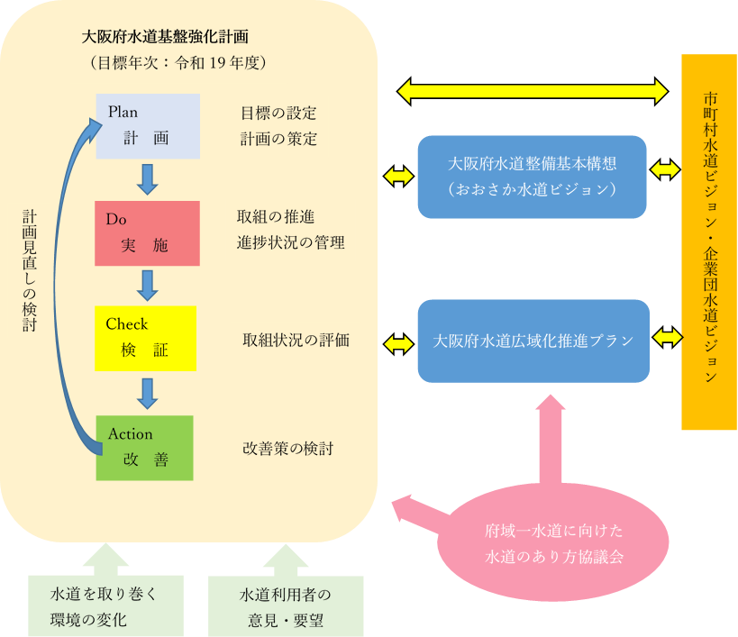
水道基盤強化計画の推進に向けて
あり方協議会での情報共有・検討
具体的取組のスケジュール
    ・各実現方策の具体的取組の状況、スケジュールの進捗等について、あり方協議会で情報共有・検討
    ・大阪府は課題等を整理し、計画の取組が着実に進むよう、関係水道事業体へ支援・調整等を実施
    ビジョンとの整合を図るため、ビジョンの改定時期であり、かつ本計画の中間年次である令和12年度を
    目処に、本計画の進捗の検証と府域水道の状況を精査し、必要に応じ見直しを検討
本計画の見直しの検討
大阪府水道基盤強化計画の進捗管理

